Slide 1
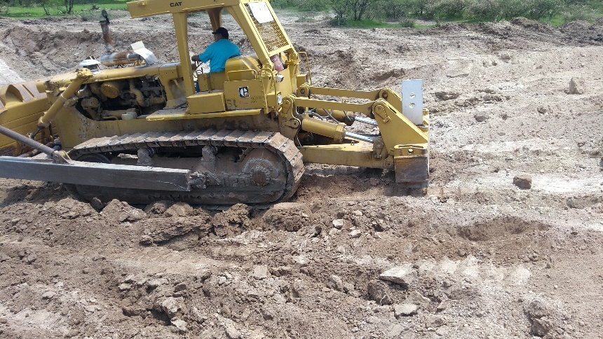
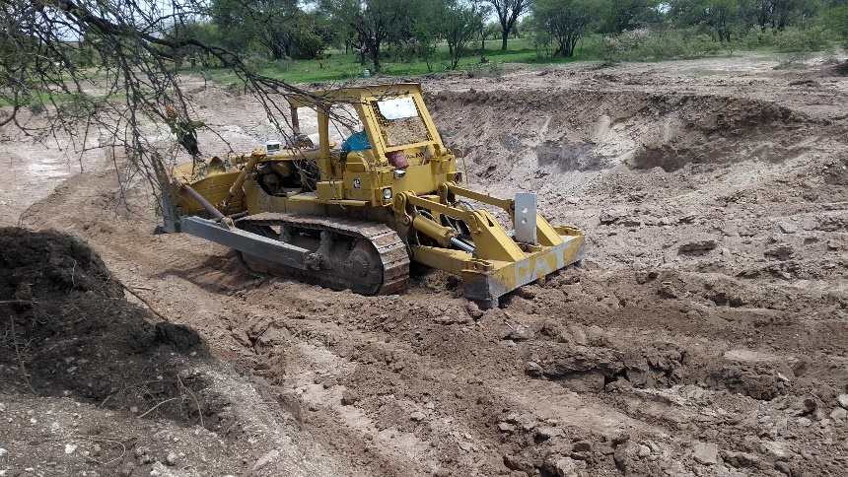
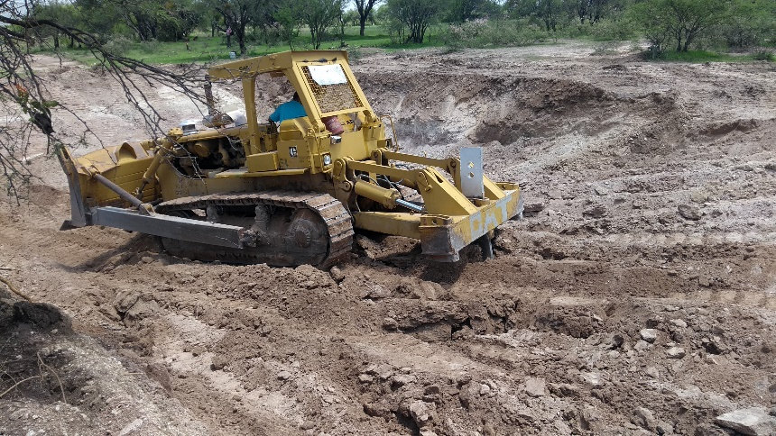
REPORTE MES DE AGOSTO
MAQUINARIA
BANCO EN LA COMUNIDAD NUEVO JESUS DEL MONTE
FECHA INICIO
CONCEPTO
FECHA TERMINO
03/08/2019
MANIOBRAS PARA AFLOJAR Y APILAR TEPETATE PARA REVESTIMIENTOS
06/08/2019

